Slide 1


TTK8 Konstruksjon av innebygde systemer
MCU
I2C
NFC
R/W
<10 cm
NFC PCB med ekstern antenna
Ali Aljumaili
Notes:
Introduksjon om hvem jeg er og hva jeg studere.
Introduksjon til prosjektet (lage en NFC kretskort med en ekstern antenna)
Det er noe som er nytt for meg samtidig så er NFC.

Slide 2
Agenda
Del 1
Intro til NFC
Del 2
Demo
Del 3
Forbedringer
RF430CL330H
PCB Design
Spørsmål
Notes:
Jeg delte den presentasjonen i 3 deler og det skal ta meg ca.

Slide 3

Del 1 – Intro til NFC
Teknologi | RF | Rekkevidde | datarate | Oppsett tid
NFC (ISO/IEC 18092) | 13.56 MHz | 10 cm | 106, 212 or 424 kbit/s | <0.1 ms
RFID | varier | Opptil 3 m | 16 Mbps | <0.1 ms
Bluetooth (IEEE 802.15) | 2.4 GHz | 10 cm -100 m | 3 Mbps | ≈ 6 sekunder
IrDA | IR | 0 – 2 m | 115.2Kbp | 0.5 sekund
Notes:
WHAT IS ISO/IEC 18092
specifies, in particular, modulation schemes, coding's, transfer speeds, and frame format of the RF interface, as well as initialization schemes and conditions required for data collision control during initialization. Furthermore, ISO/IEC 18092:2013 defines a transport protocol including protocol activation and data exchange methods.
Introdusere NFC
NFC forum definere spesfikasjoner som er basert på ISO 18092 for å kunne jobbe I flere operating modes:
-tag reader/writer ←
-peer to peer
Card emulation

Slide 4
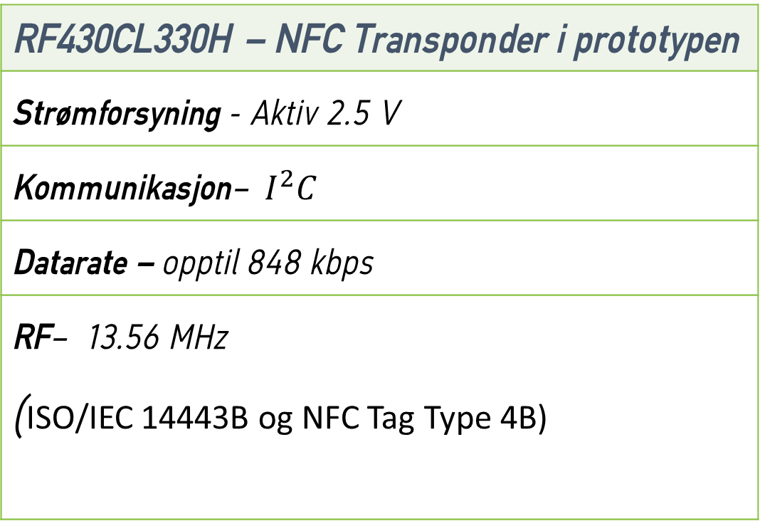
Del 1 – RF430CL330H
RF430CL330H – NFC Transponder i prototypen
Strømforsyning - Aktiv 2.5 V
Kommunikasjon– $I^{2}C$
Datarate – opptil 848 kbps
RF– 13.56 MHz (ISO/IEC 14443B og NFC Tag Type 4B)
MCU
I2C
NFC
R/W
Notes:
- Nevne hvordan den skriver I NDEF format
Defines how an NFC-enabled device in Reader/Writer Mode detects, reads and writes a NDEF Message on a NFC Forum Type 4 Tag. The communication with this Forum Tag type is based on the ISO Data Exchange Protocol (ISO-DEP) which is fully compatible with the ISO/IEC 14443 standard series. This protocol is either based on NFC-A or NFC-B Technology.

Slide 5




Del 2– PCB design
vs
+
Arbeidsflyt
Notes:
Nevn at det er første gang jeg lager PCB og at det er to store levrendører I PCB tegning som er :
Altuim og Eagle

Slide 6
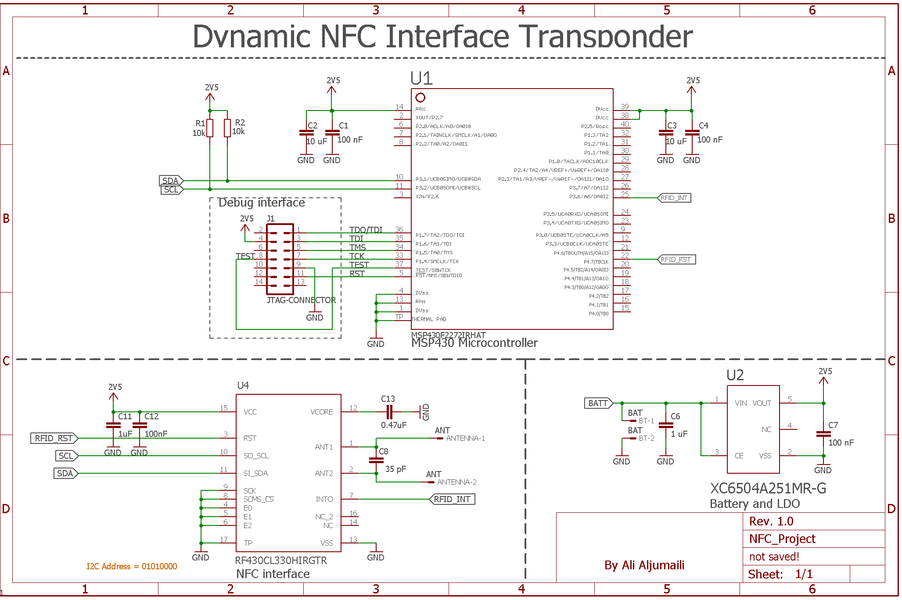
Del 2 - PCB Schematics
RF430CL330H

Slide 7
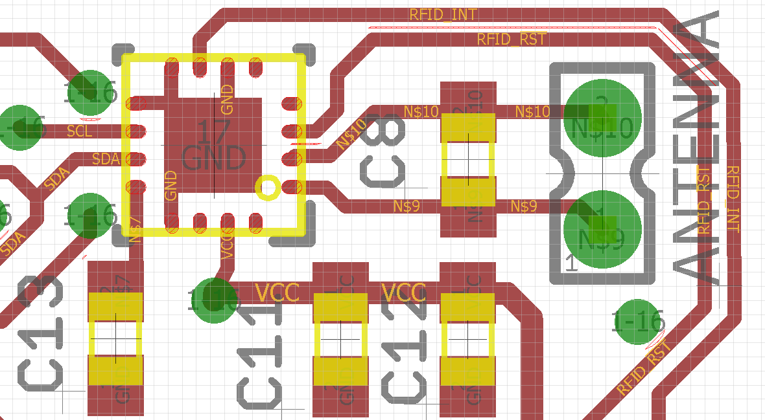
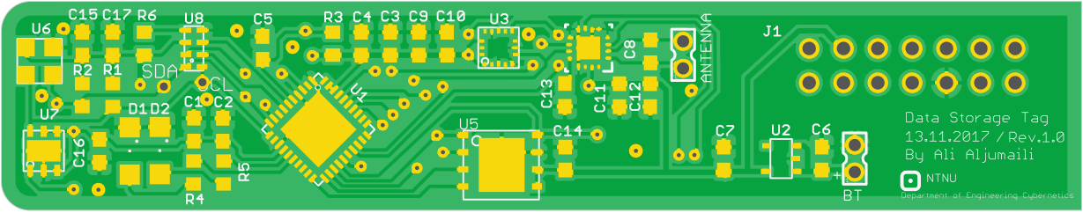
Del 2 - PCB (Board)
Notes:
Snakk om Antenna:
-Viklet spolet med en x antall
en leder, oftest av kopper, som er viklet opp uten at viklingene berører hverandre elektrisk,

Slide 8
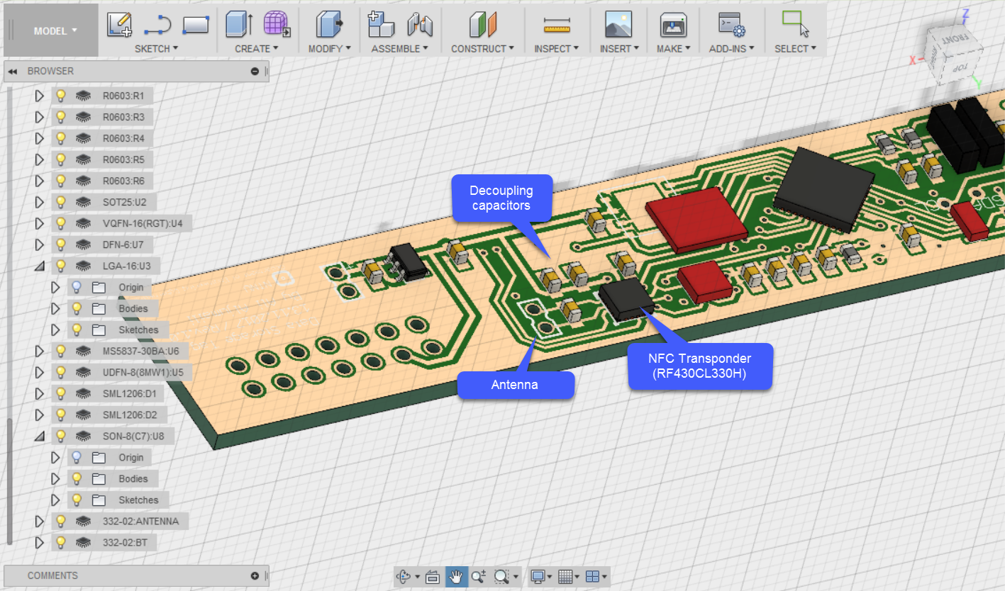
Del 2 - PCB (3D modell)

Slide 9
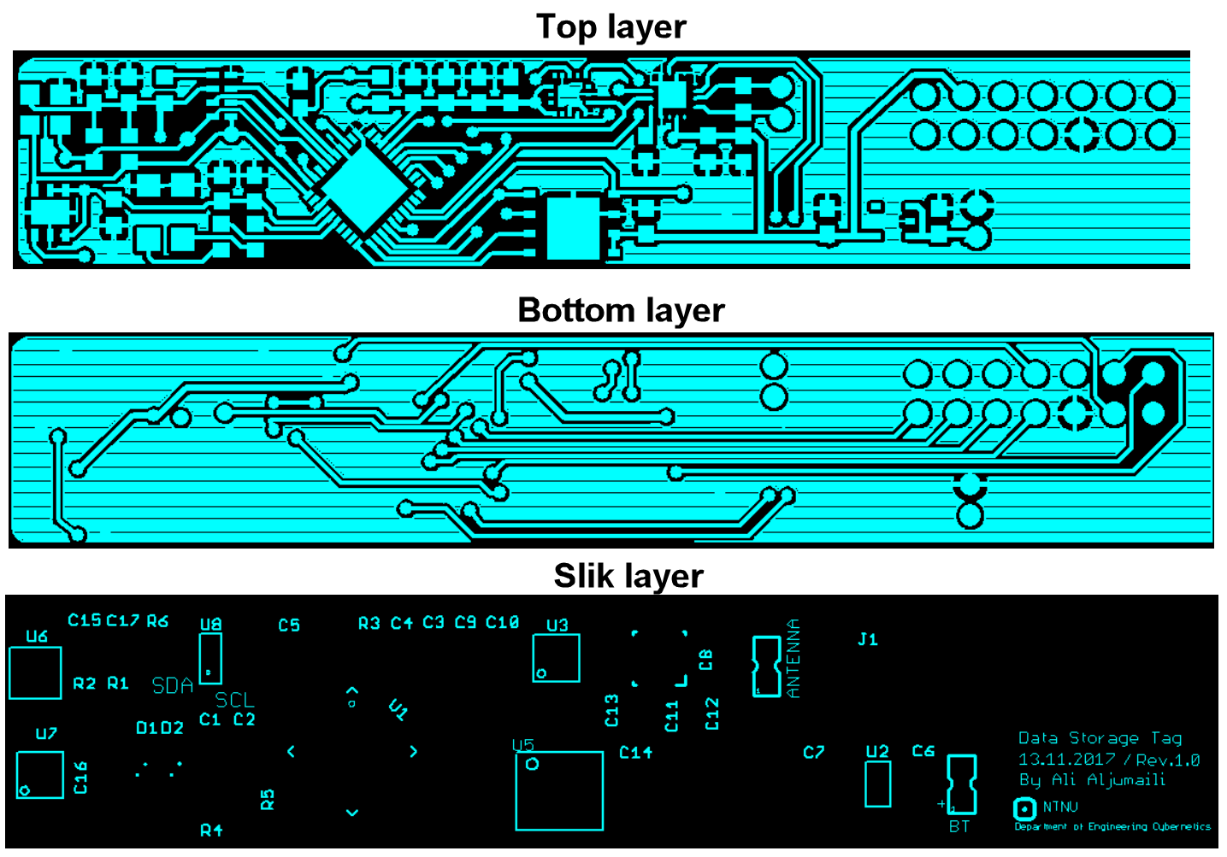
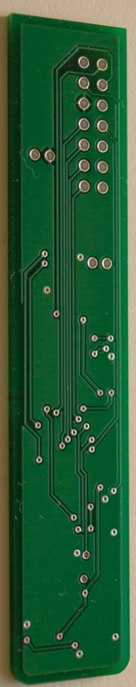
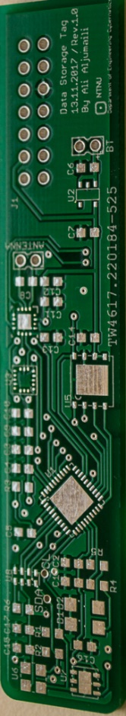
Del 2 - PCB (produksjon)
Fil
brd.boardoutline.ger
brd.bottomlayer.ger
brd.bottomsoldermask.ger
brd.drills.xln
brd.toplayer.ger
brd.topsilkscreen.ger
brd.topsoldermask.ger
Notes:
ADD The photo fo the files here.

Slide 10
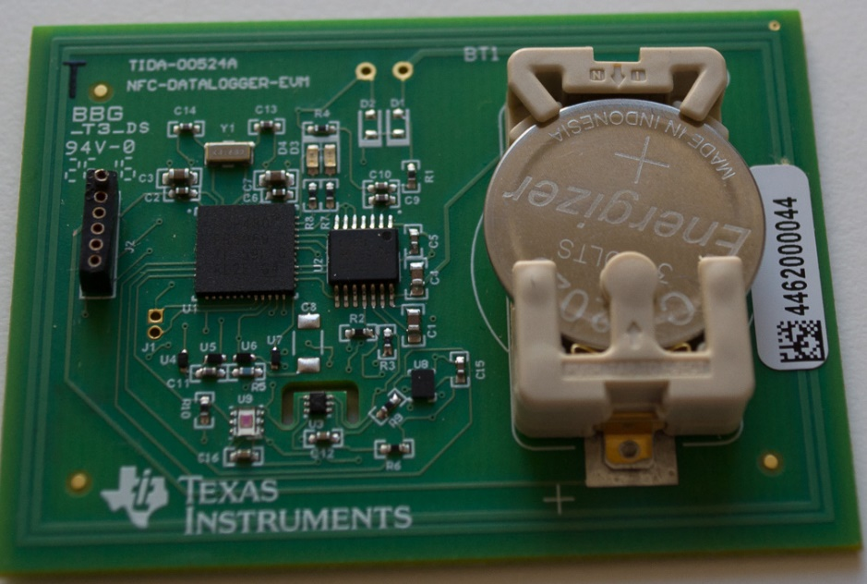
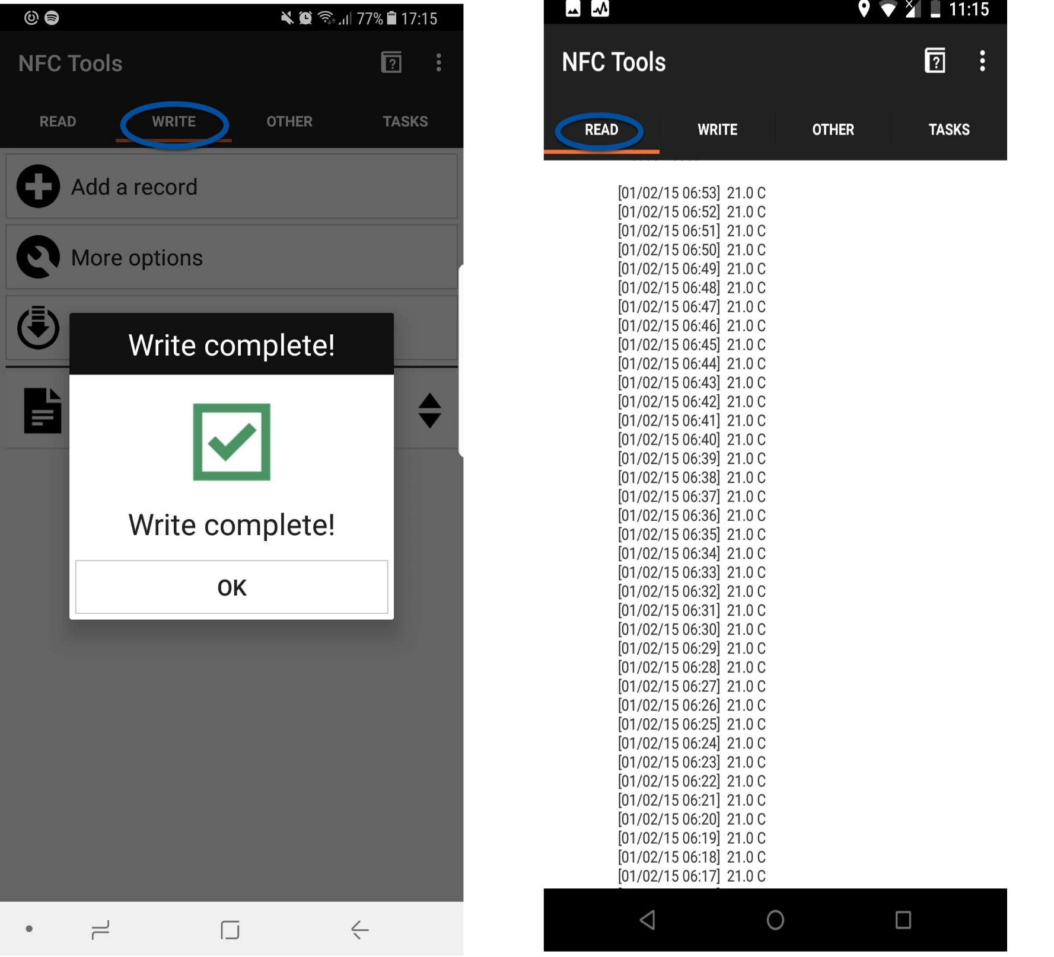
Demo

Slide 11
Del 3 – Forbedringer
4 lag PCB.
Silk lag forbedringer
Bedre DRC (Design rule check).
Improvments

Slide 12

Spørsmål

Slide 13
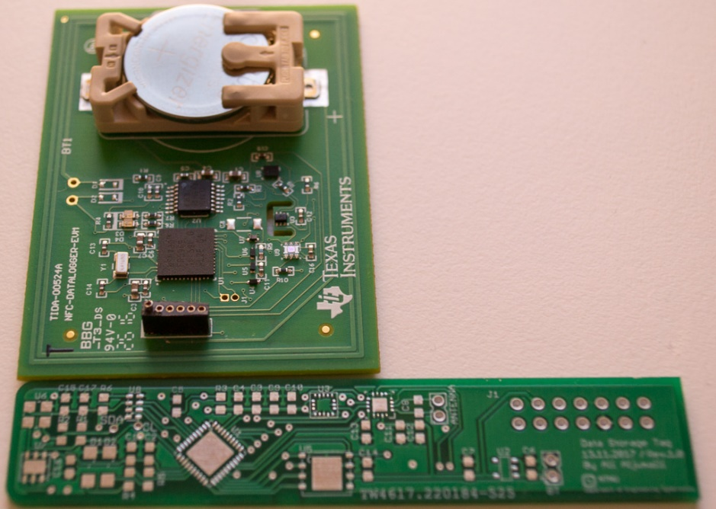
Takk for meg!

Slide 14
Kilder
Bilde: CC0 https://pixabay.com/no/sp%C3%B8rsm%C3%A5l-sp%C3%B8rsm%C3%A5lstegn-hjelp-svar-2309040/

